Slide 1
DOM对象操纵表格&& JSon入门

Slide 2
本章目标
1.DOM对象的其它常用方法。
2.DOM操作表格。
3.为什么要使用JSON？
4.如何使用JSON？
5.JavaScript中的OOP简单认识。

Slide 3
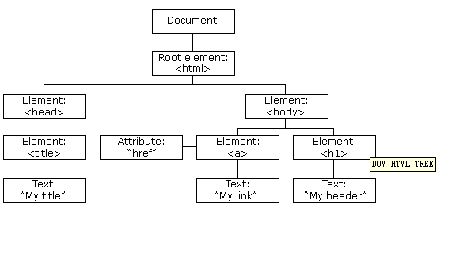
HTML DOM
HTML DOM 定义了访问和操作HTML文档的标准方法。
HTML DOM 把 HTML 文档呈现为带有元素、属性和文本的树结构（节点树）。
整个文档是一个文档节点
每个 HTML 标签是一个元素节点
包含在 HTML 元素中的文本是文本节点
每一个 HTML 属性是一个属性节点

Slide 4
DOM深入学习(一)
DOM对象的常用方法
getElementById();getElementsByName();
getElementsByTagName();
createElement();
createTextNode();
appendChild();
replaceChild(新节点,老节点)
insertBefore(新节点,老节点)
cloneNode(true/false) true为clone内容.
hasChildNodes()
removeChild()

Slide 5
DOM深入学习(二)
DOM对象的常用属性.
nodeName
nodeType
nodeValue
children
childNodes
parentNode:找到元素的父节点
tagName
firstChild
lastChild
nextSibling 目标节点的下一个节点
previousSibling 目标节点的上一个节点

Slide 6
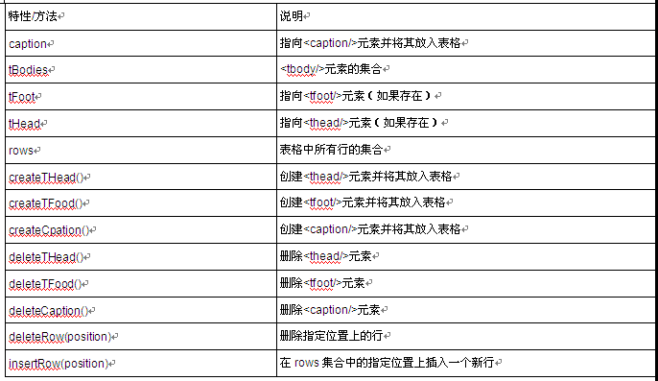
DOM之table深入学习
为了协助建立表格，HTML DOM给<table/>,<tbody/>和<tr/>等元素添加了一些特性和方法。

Slide 7
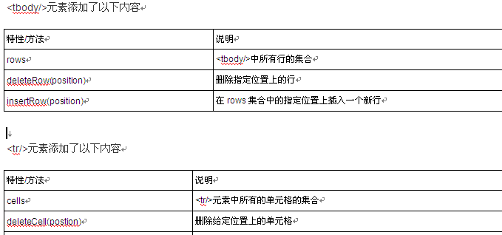
DOM之table深入学习

Slide 8
添加一行:
var t1=document.getElementById("t1");
var row1=t1.insertRow(t1.rows.length);
row1.insertCell(0).innerHTML="张三";
row1.insertCell(1).innerHTML="李四";
删除一行:
var t1=document.getElementById("t1");
t1.deleteRow(document.getElementById("tr1").sectionRowIndex);
修改一行:
var t1=document.getElementById("t1");
var row= t1.rows[document.getElementById("tr1").sectionRowIndex];
row.cells[0].innerHTML="xxx";
row.cells[1].innerHTML="yyy";

Slide 9
function getIndex(obj){
var o=event.srcElement;
if(o.tagName=="DIV"){
currRow=o.parentElement.parentElement.rowIndex;
currCell=o.parentElement.cellIndex;
}
}
function add(obj){
obj.insertRow(currRow+1);
var maxCell=obj.rows[0].cells.length;
for(var i=0;i<maxCell;i++){
obj.rows[currRow+1].insertCell(i);
obj.rows[currRow+1].cells[i].innerHTML="<div contentEditable>0</div>";
}
}
function deleteRow(obj){
obj.deleteRow(currRow);
}

Slide 10
第二部分:JSon

Slide 11
XML文件
感受以下代码，请说说这段代码描述的含义:
＜contact＞
＜friend＞
＜name＞Michael＜/name＞
＜email＞17bity@gmail.com＜/email＞
＜homepage＞http://www.jialing.net＜/homepage＞
＜/friend＞
＜friend＞
＜name＞John＜/name＞
＜email＞john@gmail.com＜/email＞
＜homepage＞http://www.john.com＜/homepage＞
＜/friend＞
＜friend＞
＜name＞Peggy＜/name＞
＜email＞peggy@gmail.com＜/email＞
＜homepage＞http://www.peggy.com＜/homepage＞
＜/friend＞
＜/contact＞

Slide 12
另外一种解决方案
[
{
name:"Michael",
email:"17bity@gmail.com",
homepage:"http://www.jialing.net"
},
{
name:"John",
email:"john@gmail.com",
homepage:"http://www.jobn.com"
},
{
name:"Peggy",
email:"peggy@gmail.com",
homepage:"http://www.peggy.com"
}
]

Slide 13
为什么要使用JSON？
尽管有许多宣传关于 XML 如何拥有跨平台，跨语言的优势，但在普通的 Web 应用中，开发者经常为 XML 的解析伤透了脑筋，无论是服务器端生成或处理 XML，还是客户端用 JavaScript 解析 XML，都常常导致复杂的代码，极低的开发效率。实际上，对于大多数 Web 应用来说，他们根本不需要复杂的 XML 来传输数据，XML 的扩展性很少具有优势，许多 AJAX 应用甚至直接返回 HTML 片段来构建动态 Web 页面。和返回 XML 并解析它相比，返回 HTML 片段大大降低了系统的复杂性，但同时缺少了一定的灵活性。

Slide 14
JSON是什么？
JSON(JavaScript Object Notation) 是一种轻量级的数据交换格式，比XML更轻巧，易于阅读和编写，同时也易于机器解析和生成。它基于ECMA262语言规范（1999-12第三版）中JavaScript编程语言的一个子集。 JSON采用与编程语言无关的文本格式，但是也使用了类C语言（包括C， C++， C#， Java， JavaScript， Perl， Python等）的习惯，这些特性使JSON成为理想的数据交换格式。

Slide 15
用JSON访问对象
对象是属性、值对的集合。一个对象的开始于“{”，结束于“}”。每一个属性名和值间用“:”提示，属性间用“,”分隔。
var stu={id:"1",name:"aaa",sex:"男"};
访问属性: stu.id stu.name 或 stu[“id”]
遍历属性:for(var key in stu){alert(key);}
遍历属性值:for(var key in stu){ alert(stu[key]) ;}
动态设置属性值:
stu.name=“xxx”; stu[“name”]=“yyy”;

Slide 16
字符串与JSON的转换
JSON类型的字符串:
var stu="{id:'1',name:'aaa',sex:'男'}";
转换为JSON对象:
var newStu=eval("("+stu+")");
访问属性：
与前页一样。

Slide 17
复杂点的JSON对象：
var stu={id:'1',name:{firstName:"张",lastName:"海军"},sex:'男'};
获取属性:
stu.name.firstName
stu["name"]["firstName"]

Slide 18
为JSON添加方法
var stu={
id:'1',
name:"张海军",
sex:'男',
age:"30",
teach:function(){
alert("他是老师，所以在学校上课!");
},
info:function()
{
return "他今年"+this.age+"岁";
}
};
stu.teach();
alert(stu.info());
alert(stu[“info”]()); //这种方式也行。

Slide 19
用JSON访问数组
数组是有顺序的值的集合。一个数组开始于“[”，结束于“]”，值之间用“,”分隔。
var stus=[
{id:"1",name:"张三",age:"20"},
{id:"2",name:"李四",age:"21"},
{id:"3",name:"王五",age:"22"}
];
遍历:
for(var i=0;i<stus.length;i++)
{
for(var key in stus[i])
{
alert("---"+stus[i][key]);
}
}

Slide 20
小结:JSON的优点
1.轻量级的数据交换格式
2.人们读写更加容易
3.易于机器的解析和生成
4.能够通过JavaScript中eval()函数解析JSON
5.JSON支持多语言。包括：ActionScript, C, C#, ColdFusion, E, Java, JavaScript, ML, Objective CAML, Perl, PHP, Python, Rebol, Ruby, and Lua.

Slide 21
第二部分:JavaScript中的OOP

Slide 22
apply()
Javascript的每个Function对象中有一个apply方法
语法：function.apply([thisObj[,argArray]])
功能：
可以用来代替另一个对象调用一个方法，将一个函数的对象上下文从初始的上下文改变为由 thisObj 指定的新对象。
用来模拟多态
另外一个相似的方法
function.call([thisObj[,arg1[, arg2[, [,.argN]]]]])

Slide 23
示例
function Object1(name){
this.name = name;
this.fun1 = function(){alert("这是第一个方法。");};
this.fun2 = function(){alert("这是第二个方法。");};
}
function Object2(name){
Object1.apply(this, [name]);
}
var o2 = new Object2("中华人民共和国");
o2.fun1();
o2.fun2();
alert(o2.name);

Slide 24
基本概念
自定义对象
根据JS的对象扩展机制，用户可以自定义JS对象，这与Java语言有类似的地方。
如：Math、Date、String等
原型（prototype）
通过prototype可以为对象在运行期间添加新的属性和方法。

Slide 25
创建对象
构造函数方式
编写一个构造函数，并通过new方式来创建对象，构造函数本可以带有构造参数。
可以在对象中定义私有成员、实例成员和类成员

Slide 26
示例
//订单构造函数
function Order(date, total){
this.date = date;
this.total = total;
this.calc = function(name){
alert(name + "正在统计" + this.date + "下的订单,总数为" + this.total);
}
}
var o = new Order(new Date(), 10);
o.calc(“aaa");

Slide 27
对象属性的定义
私有属性
私有属性只能在构造函数内部定义与使用。
实例属性
必须在对象实例化后才能使用
prototype方式，语法格式：functionName.prototype.propertyName=value
this方式，语法格式：this.propertyName=value
类属性
直接通过类名去使用
语法格式：functionName.propertyName=value

Slide 28
示例
function Customer(){
this.name = "北大青鸟"; //对象属性
var browser = (document.all ? "IE" : "FireFox"); //私有属性
Customer.prototype.theBrowser = browser; //对象属性
}
Customer.company = "北大青鸟教育集团"; //类属性
//Test
alert(Customer.company);
var c = new Customer();
alert(c.name + "\r\n" + c.theBrowser);

Slide 29
对象方法的定义
私有方法
私有方法只能在对象内部使用
实例方法
实例方法必须在对象实例化后才能使用
语法与对象属性相同
类方法
类方法可以直接通过类名去使用

Slide 30
示例
function Miss(){
var you = function(){alert(“Miss you”);}//私有方法
this.me = function(){alert(“miss me”);}//对象方法
//对象方法
Miss.prototype.he = function(){alert("miss him");}
}
//类方法
Miss.she = function(){alert("miss she");}
Miss.she();
var m = new Miss();
m.me();
m.he();

Slide 31
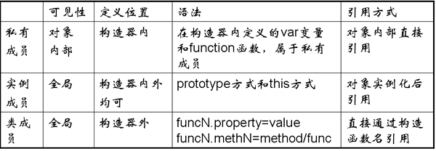
小结

